Slide 1


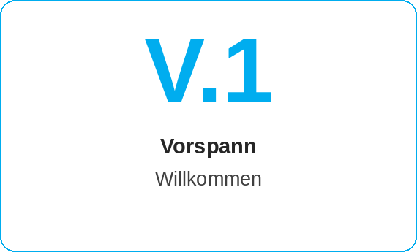
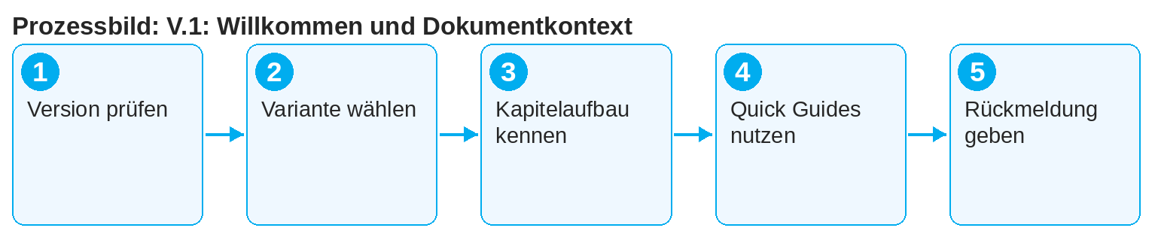
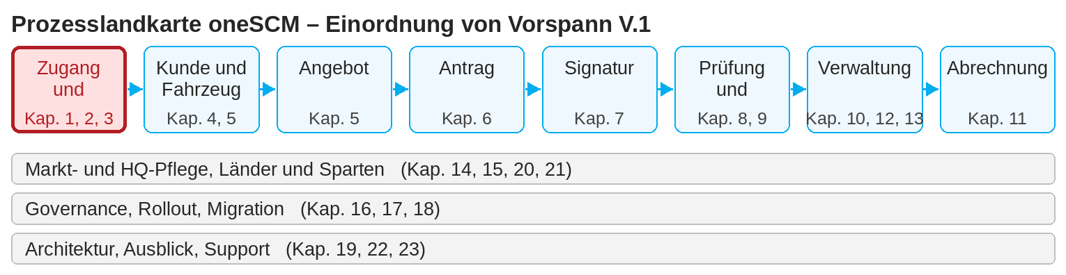
oneSCM – V.1: Willkommen und Dokumentkontext
oneSCM
für Van
Ziel und Nutzen
Der Vorspann erklärt, für wen das oneSCM-Handbuch geschrieben ist, welche Version gilt, wie Varianten je Rolle, Markt und Sparte entstehen und wie Sie Rückmeldungen geben. Dieser Guide ist der Einstieg vor allen Kapiteln.
So gehen Sie vor
Prüfen Sie Version und Stand des Handbuchs; sie stehen in der Fußzeile jeder Seite.
Wählen Sie die Variante für Ihre Rolle, Ihren Markt und Ihre Sparte.
Lernen Sie den Kapitelaufbau kennen: Zweck, Voraussetzungen, Rollen, Schritte, Ergebnis, Besonderheiten, Hinweise, Fehlerbehebung, Quellen.
Dieses Dokument ist interaktiv – Verweise auf Handbuchkapitel und Systeme sind als Links hinterlegt.
Inhalt im Überblick
Dokumentkontext
Zielgruppen: Dealer, MO, Markt, HQ
Gültigkeit: Version, Release, Stand
Varianten je Rolle, Markt und Sparte
Arbeiten mit dem Handbuch
Aufbau der Kapitel (Zweck, Voraussetzungen, Schritte, Ergebnis, Hinweise)
Quick Guides je Kapitel
Rückmeldungen und Klärungsregister
!
Nur die aktuelle Version des Handbuchs ist gültig. Ältere Exporte können überholte Prozesse enthalten; prüfen Sie Stand und Release (Kapitel 22.4).
Nutzen Sie die Quick Guides als Kurzfassung und das Handbuch für Details.
Geben Sie Rückmeldungen über das Klärungsregister oder die Rückmeldefunktion der Online-Hilfe (Anhang F).
Hinweis: Dieser Quick Guide fasst Vorspann V.1 des oneSCM-Handbuchs zusammen. Details, Bildschirmbilder und Nachweise finden Sie im Handbuch.
STAND: 11.10.2026 | 1/2

Slide 2
oneSCM – V.1: Willkommen und Dokumentkontext
oneSCM
für Van
Rollen und Voraussetzungen
Häufig gestellte Fragen und Antworten
Für wen ist das Handbuch? Für alle Rollen in oneSCM: Dealer, MO, Markt und HQ, mit Varianten je Markt und Sparte.
Wie erkenne ich die gültige Version? Am Stand in der Fußzeile und an der Releaseinformation (Kapitel 22.4).
Wo gebe ich Feedback? Über das Klärungsregister (Anhang F) oder die Rückmeldefunktion der Online-Hilfe.
Beteiligte Rollen
Alle Rollen: Dokumentkontext kennen
Redaktion: Version und Varianten pflegen
Markt: lokale Varianten freigeben
Voraussetzungen
Handbuchversion und Stand (siehe Fußzeile)
Eigene Rolle, Markt und Sparte
Zugang zum Handbuch oder zur Online-Hilfe
Wichtige Links und Ansprechpartner
Inhaltsverzeichnis und Lesepfade – V.2.
Glossar – Anhang A mit Begriffen und Abkürzungen.
Handbuch oneSCM – Vollständige Kapitel mit Bildschirmbildern, Rollen-, Status- und Scopematrizen (Anhang D).
Support und Eskalation – Supportfall mit Referenznummer, Markt, Sparte und Bildschirmbild melden (Kapitel 23.4 und 23.5).
Checkliste vor dem Abschluss
☐ Version und Stand geprüft
☐ Passende Variante gewählt
☐ Kapitelaufbau bekannt
☐ Rückmeldeweg bekannt
Hinweise und Stolpersteine
Der Lesepfad je Rolle steht in V.2.
Begriffe erklärt das Glossar (Anhang A).
Datenschutzregeln für Beispiele in Kapitel 16.1.
Hinweis: Dieser Quick Guide fasst Vorspann V.1 des oneSCM-Handbuchs zusammen. Details, Bildschirmbilder und Nachweise finden Sie im Handbuch.
STAND: 11.10.2026 | 2/2

